Slide 1
АНАЛІТИКА РИНКУ · ЧАСТИНА 2 · ВЕРЕСЕНЬ 2026
Формат, ціна
та позиціонування
Структурована карта 23 брендів і 54 продавців · рекомендація формату
упаковки · зіставлення нашої фінансової моделі з полицею · цільовий FOB
БРЕНДІВ
ПОЗИЦІЙ
ПРОДАВЦІВ
НАШИХ SKU
23
84
54
32
Підготовлено на базі RTE_Rice_Market_Research · RTE_Rice_Suppliers · RICE_PRICING_Slelf_

Slide 2
ГОЛОВНЕ
02
Сім висновків, які змінюють рішення
Що дає зіставлення ринкового зрізу з нашою фінансовою моделлю.
НАША НАЙДЕШЕВША ПОЛИЦЯ
РОЗРИВ ДО МЕДІАНИ ПАУЧА
НАШ НАЙКРАЩИЙ ФОРМАТ
133 грн
+22 %
стакан
BSCM пауч 150 г.
Медіана пауча — 109 грн.
Дешевше за нас у мережі
не буде без зміни FOB.
BSCM 150 г — 139 грн проти
Ottogi 225–356 грн.
ПОТЕНЦІАЛ 40′ FCL
SKU ПОЗА РИНКОМ
РИЗИК МОДЕЛІ
−12 %
2 з 7
ПДВ
Собівартість і полиця
падають лише від логістики.
ONE'S Fried Rice 332 грн
і подвійний стакан 219 грн.
Імпортний ПДВ сидить у СС
і, ймовірно, задвоєний.
ЩО РОБИТИ
ЧОГО ДАНІ НЕ ДАЮТЬ
1. Заводити азійський формат — стакан BSCM 150 г. Це єдина наша позиція, що б'є прямого конкурента ціною: −38 % до медіани Ottogi.
2. Пауч 240 г у мережу не заходить проти Ben's Original без FOB ≤ $0,405.
3. ONE'S Fried Rice 200 г — перерахувати або зняти: 166 грн за 100 г.
1. Обсягів продажів. Ємність 87–110 млн грн — оцінка за імпортом, не заміряний продаж.
2. FOB постачальника ONE'S — у пропозиції не вказаний, виведений з СС і є оцінкою.
3. Ставки мита за УКТЗЕД 1904 90 10 для Таїланду й Кореї — у моделі взято 10 %, джерело не підтверджено.
Джерела: Eurostat Comext (CN 1904 90 10), 17 мереж zakaz.ua, «Сільпо», Prom, Rozetka, MAUDAU, спеціалізовані фудшопи — 22–23.09.2026 · RICE_PRICING_Slelf_.xlsx · RTE_Rice_Suppliers.pptx

Slide 3
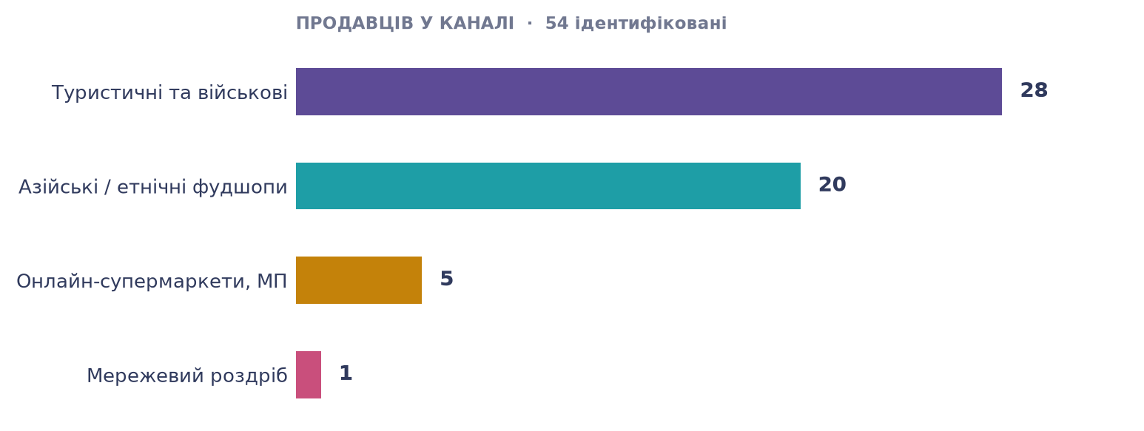
КАНАЛИ ПРОДАЖУ
03
54 продавці: де категорія реально лежить
Перелік розширено з 17 мереж і маркетплейсів до всіх ідентифікованих спеціалізованих магазинів.
МЕРЕЖЕВИЙ РОЗДРІБ · 1
Сільпо — 11 позицій, усі Ben's Original.
ОНЛАЙН-СУПЕРМАРКЕТИ Й МАРКЕТПЛЕЙСИ · 5
MAUDAU · Rozetka · Prom · zakaz.ua (17 мереж) · GoToShop (агрегатор 8 мереж)
АЗІЙСЬКІ ТА ЕТНІЧНІ ФУДШОПИ · 20
Смак Кореї · Тайякі Март · Pulsar · Апетітаріум · Gurmissimo · Edison Lee · OMG! Asia · СНЕКІС · DCM · Скарби Азії · Sweet Svitt · Товари з Іспанії · AsiaStyle · ASIA FOODS · Wèi Māo · AsianFoods · Asia Goods Store (Львів) · SushiPovar · KladezGroup · Asia Foods Trade (опт)
ЩО ЦЕ ОЗНАЧАЄ ДЛЯ ВХОДУ
ТУРИСТИЧНІ ТА ВІЙСЬКОВІ · 28
Нові канали, яких не було в першому зрізі: AsiaStyle, ASIA FOODS, Wèi Māo, AsianFoods, Asia Goods Store, SushiPovar, KladezGroup, Asia Foods Trade.
Азійський фудшоп — найкоротший шлях на полицю: 20 продавців, низький поріг входу, уже продають Ottogi і Henan — прямих конкурентів нашого стакана.
17 мереж не мають жодної позиції категорії. Це не вільна ніша, а бар'єр: категорія не заведена в матрицю закупівлі.
ALANTUR · Highlander · ForCamp · Гайдамака · Freeride · MK-Sport · Daruy · Tactico · Лєєр · Activity · Desna · Шериф · OXO · Palmer · ВсеОпт · Суренж · Klever-Shop · Terra Incognita · Висот-Нік · СУХПАЙ · UPcompany · SportStorm · Kalush-Craft · 110вольт · Клуб Мандрівник · Kamanti · Харчі ТМ · Їжа в Похід
Перелік складено за картками продавців і каталогами магазинів, 22–23.09.2026 + додатковий пошук спеціалізованих фудшопів. Туристичний канал перелічено не повністю — у зрізі фігурує ~40 продавців, ідентифіковано поіменно 28.

Slide 4
МАТРИЦЯ БРЕНДІВ · 1/2
04
23 бренди у структурі: формат, технологія, ціна
Замість карток — одна таблиця. Сортування за медіанною ціною упаковки.
БРЕНД
КРАЇНА
ТЕХНОЛОГІЯ
ФОРМАТ
SKU
ЦІНА ЗА УПАКОВКУ, ГРН
ГРН/100 Г
КАНАЛ
Ben's Original
ЄС
Розігрів
Пауч
13
45–179 · мед. 90
18–81
Мережа + маркетплейс
Маркел
Україна
Розігрів
Пауч
1
94–96 · мед. 95
27
Військторг
Portion
Україна
Розігрів
Пауч
1
109 · мед. 109
31
Маркетплейс
Харчі
Україна
Сублімація
Дойпак
4
83–321 · мед. 120
98–321
Туризм
James Cook
Україна
Сублімація
Дойпак
4
55–156 · мед. 133
61–195
Туризм
!FEST
Україна
Сублімація
Дойпак
1
133–140 · мед. 137
133–140
Туризм
Їжа в Похід
Україна
Сублімація
Дойпак
2
130–145 · мед. 138
153–171
Власний магазин
Henan
Китай
Окріп
Чаша
8
83–156 · мед. 140
58–106
Азійські фудшопи + МП
Bibigo
Корея
Розігрів
Чаша
1
135–189 · мед. 162
64–90
Фудшопи + маркетплейс
Gallina Blanca
ЄС
Окріп
Чаша
2
229 · мед. 229
273
Спец. магазин
Ottogi
Корея
Розігрів
Чаша
10
225–356 · мед. 255
79–130
Азійські фудшопи
SubliMate
Україна
Сублімація
Дойпак
3
290–370 · мед. 310
221–308
Туризм
ПЕРШІ 12 БРЕНДІВ — ДЕШЕВША ПОЛОВИНА РИНКУ
Усі бренди дешевше 400 грн за упаковку. Пауч і чаша займають увесь діапазон 45–356 грн; дойпак і коробка починаються там, де мережева полиця вже закінчилась.
Ціни роздрібні за одну упаковку, без оптових порогів. Медіана — за позиціями бренду. Adventure Menu має дві технології (реторт 400 г і сублімат 110 г).

Slide 5
МАТРИЦЯ БРЕНДІВ · 2/2
05
Дорога половина: туризм і саморозігрів
Ці бренди формують «стелю» категорії, але в продуктову мережу не йдуть.
БРЕНД
КРАЇНА
ТЕХНОЛОГІЯ
ФОРМАТ
SKU
ЦІНА ЗА УПАКОВКУ, ГРН
ГРН/100 Г
КАНАЛ
Clearspring
ЄС
Розігрів
Пауч
1
252–446 · мед. 349
101–178
Маркетплейс + спец.
Adventure Menu
ЄС
Розігрів+Субл.
Пауч/Дойпак
5
315–483 · мед. 378
79–439
Туризм
Trek'n Eat
ЄС
Сублімація
Дойпак
2
269–715 · мед. 492
н/д
Туризм
Adventure Food
ЄС
Сублімація
Дойпак
1
492 · мед. 492
337
Туризм
Qiaoshanmei
Китай
Окріп
Пакет
2
501 · мед. 501
343
Азійський фудшоп
Travellunch
ЄС
Сублімація
Дойпак
7
275–889 · мед. 515
220–454
Туризм
Haidilao
Китай
Саморозігрів
Коробка
10
380–1190 · мед. 680
230–371
Туризм + фудшопи
Mountain House
США
Сублімація
Дойпак
2
699 · мед. 699
526–635
Туризм
Zihaiguo
Китай
Саморозігрів
Коробка
1
735 · мед. 735
167
Азійський фудшоп
Rongcheng Haoji
Китай
Саморозігрів
Коробка
1
735 · мед. 735
167
Азійський фудшоп
Mo Xiao Xian
Китай
Саморозігрів
Чаша
2
931 · мед. 931
339
Азійський фудшоп
ТЕХНОЛОГІЯ ВИЗНАЧАЄ КАНАЛ
НАШ КОНКУРЕНТНИЙ СЕТ — ВУЗЬКИЙ
Сублімація й саморозігрів не конкурують з нами за привід споживання: це похід і відрядження, а не обід у місті.
Реальних конкурентів у нас п'ять: Ben's Original, Ottogi, Henan, Bibigo і суміжна консерва на полиці мережі.
Trek'n Eat: маса на картках продавців не вказана, грн/100 г не рахується. Qiaoshanmei — рис у пакеті під окріп, не саморозігрів.

Slide 6
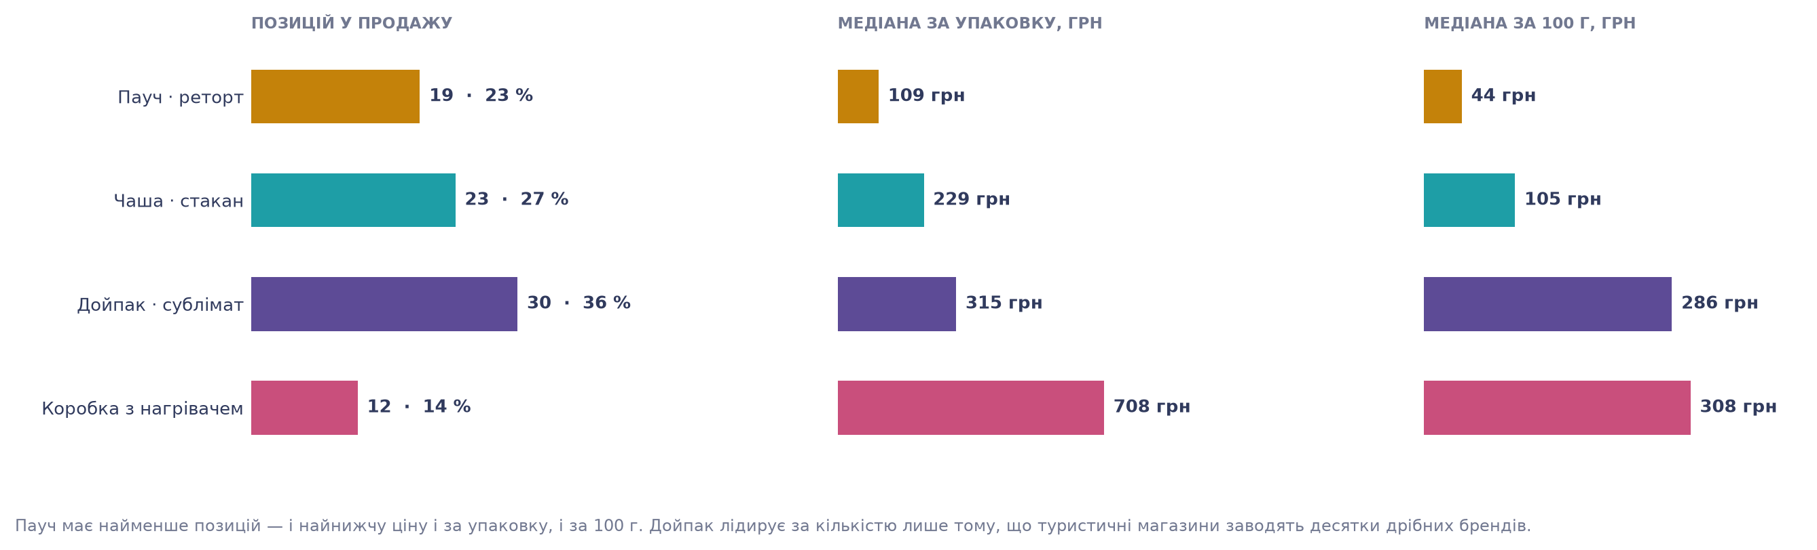
ФОРМАТИ УПАКОВКИ
06
Який формат насправді найпопулярніший
Кількість позицій і ціна дають протилежні відповіді. Розбираємо, яка з них релевантна.
ПОПУЛЯРНІСТЬ ≠ ПОЛИЦЯ
ВІКНО ПОРЦІЇ 210–250 Г
РЕКОМЕНДАЦІЯ ФОРМАТУ
Дойпак лідирує за кількістю позицій (30 із 84), але це артефакт каналу: туристичні магазини заводять по 1–2 SKU від десятка дрібних брендів.
За доступністю для покупця виграє пауч: 109 грн проти 315 грн у дойпака.
Чаша й пауч конкурують у тому самому ваговому вікні — це порція «обід на одну людину».
16 позицій із 84 лежать у 220–250 г. Саме під цю вагу вже привчений покупець Ben's Original і Bibigo.
ПАУЧ 240–250 Г — для мережевої полиці: найнижча ціна входу, вага збігається з лідером категорії.
СТАКАН 150 Г — для азійського каналу: прямий конкурент Ottogi та Henan за вдвічі нижчою ціною.
Розподіл 84 позицій за типом паковання з карток продавців, 22–23.09.2026. 2 позиції без указаної маси до розрахунку грн/100 г не входять.

Slide 7

ЦІНА ЗА УПАКОВКУ
07
Де ми стоїмо: від найдешевшої до найдорожчої
Усі ринкові якорі й усі сім наших товарних груп на одній шкалі. Помаранчеве — ми.
МИ В ВІКНІ ПОЛИЦІ
Шість із семи наших груп потрапляють у вікно 45–180 грн, у якому покупець реально бере товар у мережі.
АЛЕ НЕ В ЙОГО НИЗУ
Наш найдешевший SKU — 133 грн. Медіана пауча — 109 грн, Ben's Original — 90 грн. За ціною входу ми в верхній третині вікна.
ДВІ ГРУПИ ВИПАЛИ
Подвійний стакан 219 грн і ONE'S Fried Rice 332 грн — вище стелі мережевої полиці.
Наша полиця розрахована за фінмоделлю: 20′ FCL навалом, курс 45 грн/$, бонус мережі 25 %, цільова маржа 35 %, націнка мережі 1,40. Для кожної групи показано найдешевший SKU.

Slide 8
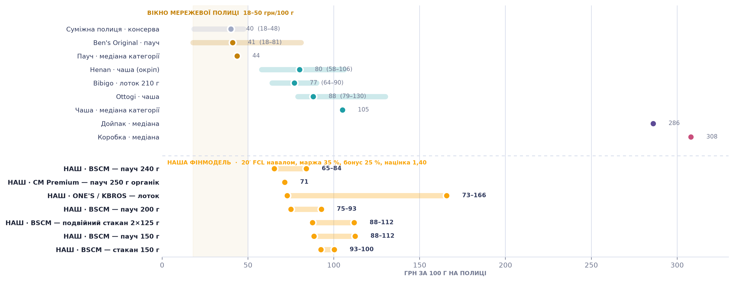
ЦІНА ЗА 100 ГРАМІВ
08
Головна перевірка: скільки коштує грам
Ціна за упаковку приховує вагу. За грам картина інша — і вона для нас гірша.
ЖОДНОГО НАШОГО SKU У ВІКНІ ПОЛИЦІ
ЧОМУ ЦЕ НЕ ВИРОК
Вікно 18–50 грн за 100 г тримають Ben's Original (41), суміжна консерва (40) і медіана пауча (44). Наш найкращий показник — 65 грн у BSCM пауч 240 г. Це +59 % до медіани категорії.
За грам ми програємо, за упаковку — ні. Покупець у мережі порівнює цінник, а не грн/100 г. Але категорійний менеджер дивиться саме на грн/100 г — і це буде головне заперечення на переговорах.
Медіани за 100 г розраховані як медіана ціни формату / медіану ваги формату; для брендів — із карток продавців. Наші значення — за поточною фінмоделлю, 20′ FCL навалом.

Slide 9
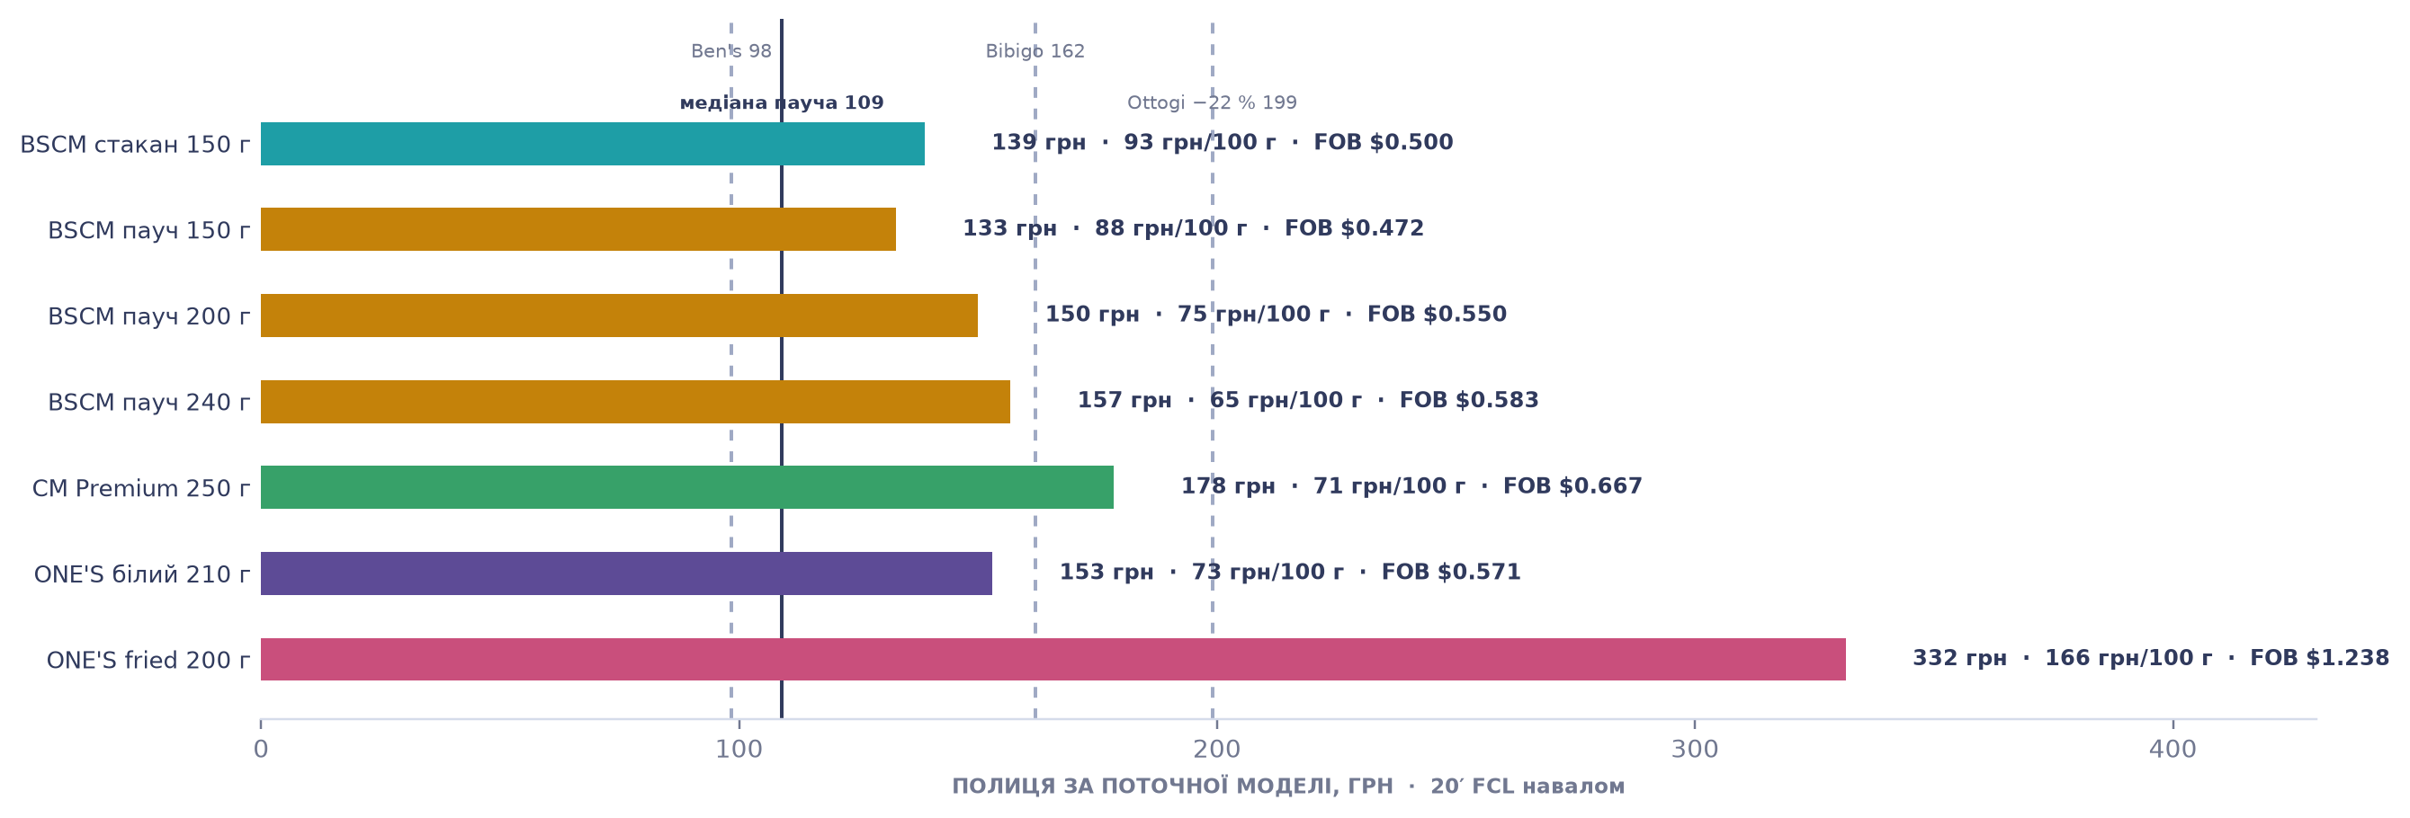
ФІНМОДЕЛЬ ПРОТИ РИНКУ
09
Скільки коштує кожен наш формат на полиці
Полиця = собівартість × 3,5 за поточних умов. Вертикальні лінії — ринкові цілі.
ЯКИЙ FOB ПОТРІБЕН
ЦІЛЬ / 20′ FCL / 40′ FCL
Медіана пауча
$0,405
$0,452
109 грн
Ben's медіана @240 г
$0,366
$0,408
98 грн
Полиця 129 грн
$0,480
$0,535
129 грн
Паритет Bibigo
$0,602
$0,672
162 грн
Ottogi −22 %
$0,740
$0,826
199 грн
ФОРМУЛА ПЕРЕГОВОРІВ
полиця = FOB × 268,9 (20′ FCL)
полиця = FOB × 241,1 (40′ FCL)
Кожні $0,10 зниження FOB знімають 27 грн з полиці.
Перехідний коефіцієнт FOB → собівартість (1,7074 для 20′ FCL і 1,5306 для 40′ FCL) виведено з даних RTE_Rice_Suppliers для BSCM Jasmine 240 г і перевірено на решті BSCM і CM Premium. FOB ONE'S у пропозиції не вказаний — $1,238 і $0,571 це ОЦІНКА за тим самим коефіцієнтом.

Slide 10
АУДИТ ФІНМОДЕЛІ
10
Чотири припущення, які треба закрити до переговорів
Модель арифметично коректна. Ризики — у вхідних даних і в трактуванні податків.
1
ПДВ, ймовірно, задвоєно
2
«Маржа 35 %» — не прибуток
Собівартість містить імпортний ПДВ 20 % (RTE_Rice_Suppliers), а ціна партнера в моделі «вже з ПДВ». Для платника ПДВ імпортний податок — податковий кредит, а не витрата.
У моделі маржа = (ціна партнера − СС − бонус) / ціна партнера. У ній немає нашого ФОП, маркетингу, вхідних бонусів мережі, внутрішньої логістики, списань і прострочення.
ЯКЩО ПІДТВЕРДИТЬСЯ
ЩО ЗРОБИТИ
СС падає на 16,7 %, полиця BSCM пауч 240 г: 157 → 131 грн, стакан 150 г: 139 → 116 грн. Це змінює весь висновок щодо пауча.
Додати рядок операційних витрат. Поки його немає, 35 % не можна називати рентабельністю — це валова націнка.
3
Ставка мита не підтверджена
4
Бонус мережі 25 % — гіпотеза
У СС закладено мито 10 %. Дослідження ринку вказує 0 % для CN 1904 90 10 з ЄС. Для Таїланду й Кореї діє інша ставка, джерело в моделі не зазначено.
Ставка 25 % взята з прикладу по локшині. Реальні умови «Сільпо» для нової імпортної категорії без історії продажів можуть бути вищими, плюс вхідний бонус і плата за лістинг.
ЩО ЗРОБИТИ
ЩО ЗРОБИТИ
Отримати письмову тарифну класифікацію за УКТЗЕД 1904 90 10 до підписання контракту. Похибка в 10 % — це 27 грн на полиці.
Запросити комерційні умови до розрахунку цін. За бонусу 30 % полиця зростає на 17 % при тій самій маржі.
Пункт 1 — ГІПОТЕЗА, що потребує підтвердження бухгалтером: залежить від статусу платника ПДВ і від того, як ПДВ ураховано в аркушах Self_Cost. Пункти 2–4 — прямі спостереження за вмістом моделі й супровідних файлів.

Slide 11
РЕКОМЕНДАЦІЯ · ФОРМАТ
11
Що заводити: азійський стакан як герой лінійки
Три кандидати, оцінені за конкурентною позицією, а не за собівартістю.
РЕКОМЕНДУЄМО
ДРУГИЙ ПРІОРИТЕТ
НЕ ЗАВОДИТИ ЗАРАЗ
BSCM · СТАКАН 150 Г
ONE'S · ЛОТОК 210 Г
BSCM · ПАУЧ 240 Г
139 грн
153 грн
157 грн
93 грн/100 г · полиця за фінмоделлю
73 грн/100 г · полиця за фінмоделлю
65 грн/100 г · полиця за фінмоделлю
ПРЯМИЙ КОНКУРЕНТ
ПРЯМИЙ КОНКУРЕНТ
ПРЯМИЙ КОНКУРЕНТ
Ottogi 225–356 грн · Henan 83–156 грн
Bibigo 210 г · 135–189 грн
Ben's Original 45–179 грн, медіана 90 грн
НАША ПЕРЕВАГА
НАША ПЕРЕВАГА
НАША ПОЗИЦІЯ
−45 % до медіани Ottogi (255 грн)
Той самий грамаж, ціна в середині діапазону конкурента
+74 % до медіани Ben's, 88-й перцентиль його діапазону
КАНАЛ
КАНАЛ
ПРОБЛЕМА
20 азійських фудшопів уже продають цю полицю
Смак Кореї · Rozetka · Prom — де вже стоїть Bibigo
Mars має заводи в ЄС, нульове мито і 13 SKU в «Сільпо»
РИЗИК
РИЗИК
УМОВА ВХОДУ
Henan дешевший: 83 грн за 144 г. Але це сухий рис під окріп, не готова страва
MOQ 200 коробів на SKU · передоплата 100 % T/T
FOB ≤ $0,405 або підтвердження гіпотези щодо ПДВ
Єдина наша позиція, що входить у нішу дешевше за діючого лідера. Азійський формат, азійський канал, зрозуміле порівняння для покупця.
Найточніше зіставлення в усій лінійці: та сама вага, та сама країна, той самий канал. Заходимо рівно по центру ціни конкурента.
Формат правильний — вага збігається з лідером. Але ціновий розрив проти Mars не закривається за поточного FOB.
Ціни — полиця за поточною фінмоделлю (20′ FCL навалом, курс 45, бонус 25 %, маржа 35 %, націнка 1,40). Ринкові ціни конкурентів — роздріб за одну упаковку, 22–23.09.2026.

Slide 12
РЕКОМЕНДАЦІЯ · ЦІНА
12
Цільова полиця і що для неї потрібно від постачальника
Три цінові сценарії на герой-SKU. Рекомендований — середній.
АГРЕСИВНИЙ
РЕКОМЕНДОВАНО
КОМФОРТНИЙ
119 грн
129 грн
139 грн
полиця з ПДВ · стакан BSCM 150 г
полиця з ПДВ · стакан BSCM 150 г
полиця з ПДВ · стакан BSCM 150 г
ПОТРІБЕН FOB
ДО ПОТОЧНОГО
ПОТРІБЕН FOB
ДО ПОТОЧНОГО
ПОТРІБЕН FOB
ДО ПОТОЧНОГО
$0,443
−11 %
$0,480
−4 %
$0,500
0 %
Нижче Henan-медіани (140 грн), −53 % до Ottogi. Бере полицю ціною, але вбиває маржу при будь-якому зростанні курсу.
−49 % до медіани Ottogi, −8 % до медіани Henan, у верхній частині вікна мережевої полиці. Зберігає цільову маржу 35 % і залишає простір на промо.
Поточний FOB без переговорів. Усе ще −45 % до Ottogi, але дорожче за медіану Henan і на рівні її верхньої межі.
Ризик: немає запасу на бонус вище 25 %
Потрібно від BSCM: FOB $0,480 замість $0,500
Працює лише в азійському каналі, не в мережі
АРХІТЕКТУРА ЦІН ПО ВСІЙ ЛІНІЙЦІ
ТОВАРНА ГРУПА
РОЛЬ У ЛІНІЙЦІ
ПОЛИЦЯ ЗАРАЗ
ЦІЛЬОВА ПОЛИЦЯ
ПОТРІБЕН FOB
ОРІЄНТИР НА ПОЛИЦІ
BSCM стакан 150 г
Герой · азійський формат
139 грн
129 грн
$0,480
Ottogi 255 · Henan 140
ONE'S лоток 210 г
Другий герой · Корея
153 грн
155 грн
~$0,577
Bibigo 135–189
BSCM пауч 200 г
Об'єм · вхід у ціну
150 грн
129 грн
$0,480
пауч-медіана 109
BSCM пауч 240 г
Мережа · 2-га хвиля
157 грн
109 грн
$0,405
Ben's медіана 90
CM Premium 250 г органік
Преміум · нішa
178 грн
178 грн
$0,667 — без змін
Clearspring 252–446
ONE'S Fried Rice 200 г
Переглянути або зняти
332 грн
199 грн
~$0,740 (−40 %)
Ottogi 225–356
BSCM подвійний стакан
Private label · пізніше
219 грн
179 грн
$0,666
верх вікна полиці
Цільова полиця — наша рекомендація. Потрібний FOB розрахований за формулою полиця = FOB × 268,9 (20′ FCL). FOB для ONE'S — оцінка, постачальник його не розкрив. Перехід на 40′ FCL знижує потрібний FOB на ~10 %.

Slide 13
РЕКОМЕНДАЦІЯ · ПОСТАЧАЛЬНИК
13
Хто дає найкращий формат і на яку ціну тиснути
Три постачальники в обоймі, оцінені за форматом, гнучкістю та ціновою ефективністю.
ОСНОВНИЙ ПОСТАЧАЛЬНИК
ТОЧКОВО, ПІД BIBIGO
НІШЕВИЙ ПРЕМІУМ
BSCM FOODS
ONE'S INTERNATIONAL
CM PREMIUM RICE
Таїланд · Бангкок
Корея · Гурі-сі
Таїланд · Nakhon Ratchasima
ФОРМАТИ
ФОРМАТИ
ФОРМАТИ
Пауч 240 · спецвиробництво 150/200 · стакан 150 · подвійний стакан 2×125
Лоток 200 г (fried rice) · лоток 210 г (білий рис)
Пауч 250 г органік · 24 шт у коробі
УНІКАЛЬНА ПЕРЕВАГА
УНІКАЛЬНА ПЕРЕВАГА
УНІКАЛЬНА ПЕРЕВАГА
Єдиний, хто робить стакан — формат, яким ми б'ємо Ottogi
Корейське походження — премія в азійському каналі
Сертифікована органіка — інша полиця, інший покупець
ТЕРМІН ПРИДАТНОСТІ
ТЕРМІН ПРИДАТНОСТІ
ПОТУЖНІСТЬ
18 місяців за кімнатної температури
12 місяців — найкоротший з трьох
120 000 т/рік · 30+ партнерських рисозаводів
СЕРТИФІКАЦІЯ
СЕРТИФІКАЦІЯ
СЕРТИФІКАЦІЯ
BRC · HACCP · ISO 22000 · GMP · Organic
HACCP · FSSC 22000
BRC · HACCP · ISO 9001 · Halal · Organic
FOB-ДІАПАЗОН
FOB-ДІАПАЗОН
FOB-ДІАПАЗОН
$0,472 – $0,750 залежно від SKU і ваги
Не розкрито. Оцінка з СС: ~$0,571 і ~$1,238
$0,667 — однаковий на всі 4 SKU
PRIVATE LABEL
УМОВИ
ОБМЕЖЕННЯ
Так — подвійний стакан, кейс мережі SPAR
MOQ 200 коробів на SKU · передоплата 100 % T/T
Один формат. Гнучкості за вагою немає
ЦІЛЬОВИЙ FOB
ЦІЛЬОВИЙ FOB
ЦІЛЬОВИЙ FOB
Стакан 150 г: $0,480 замість $0,500 (−4 %).
Пауч 240 г: $0,405 замість $0,583 (−31 %) — якщо йдемо в мережу.
Обов'язково: перехід на 40′ FCL дає ще −12 % до собівартості.
Cooked White Rice 210 г: брати як є — б'є Bibigo.
Fried Rice 200 г: потрібен FOB ≈ $0,740 (−40 % до оцінки).
Першим кроком — вимагати розкриття FOB по кожному SKU.
Тиснути не треба: 178 грн проти Clearspring 252–446 грн — ми вже вдвічі дешевші за єдиного органічного конкурента.
Ризик — не ціна, а обсяг: органіка в Україні це мала полиця.
Профілі — за RTE_Rice_Suppliers.pptx. FOB BSCM і CM Premium — з комерційних пропозицій. FOB ONE'S у пропозиції відсутній: значення виведено з собівартості за коефіцієнтом 1,7074 і є ОЦІНКОЮ, не фактом.

Slide 14
ПЛАН ДІЙ
14
Що робити далі — і в якому порядку
Послідовність від найдешевшого кроку до найдорожчого рішення.
01
02
03
Закрити питання ПДВ
Підтвердити мито
Запит FOB у ONE'S
1–2 ДНІ · БУХГАЛТЕР
3–5 ДНІВ · МИТНИЙ БРОКЕР
1 ТИЖДЕНЬ · ЗАКУПІВЛЯ
Перевірити, чи імпортний ПДВ 20 % у Self_Cost — податковий кредит. Якщо так — перерахувати всю модель. Це найдешевша дія з найбільшим впливом: −16,7 % собівартості.
Письмова тарифна класифікація за УКТЗЕД 1904 90 10 для Таїланду й Кореї. У моделі 10 %, у дослідженні ринку для ЄС — 0 %. Різниця — 27 грн на полиці.
Вимагати FOB по кожному SKU окремо. Без цього Fried Rice 200 г неможливо оцінити: за оцінкою він на 40 % дорожчий за ринок.
04
05
06
Переговори з BSCM
Тест в азійському каналі
Розмова з «Сільпо»
2–3 ТИЖНІ · ЗАКУПІВЛЯ
1–2 МІСЯЦІ · ПРОДАЖІ
ПІСЛЯ КРОКУ 05
Ціль: стакан 150 г за FOB $0,480 і розрахунок під 40′ FCL. Аргумент — обсяг по двох форматах одразу (стакан + пауч 200 г).
Завести стакан 150 г у 3–5 фудшопів (Смак Кореї, Апетітаріум, Gurmissimo, OMG! Asia, Скарби Азії). Зібрати реальну оборотність до розмови з мережею.
Тільки з даними про оборотність і тільки після закриття кроків 01–02. Без них пауч 240 г за 157 грн проти Ben's за 90 грн не проходить категорійний комітет.
ГОЛОВНЕ
Кроки 01 і 02 коштують тиждень і не потребують нікого, крім бухгалтера й брокера — але саме вони вирішують, чи має сенс розмова про пауч у мережі.
Джерела: Eurostat Comext (CN 1904 90 10), 17 мереж zakaz.ua, «Сільпо», Prom, Rozetka, MAUDAU, спеціалізовані фудшопи — 22–23.09.2026 · RICE_PRICING_Slelf_.xlsx · RTE_Rice_Suppliers.pptx

